Slide 1

PÓLIZA COLECTIVA

Slide 2
Recordatorio importante
Es necesario recordar que esta presentación muestra una recopilación de las características relevantes de los contratos.
Las pólizas originales son el único documento legalmente válido; los términos y condiciones estipuladas en ellas son las que rigen a la hora de un evento y prevalecerán siempre a esta presentación.

Slide 3



Póliza
Colectiva
Salud

Slide 4
Periodos de espera
Uso del Seguro: 30 días naturales en Costa Rica & Centroamérica y 60 días naturales para atenciones en el resto del mundo, después de la fecha efectiva de inclusión en el seguro (Indicada en el carné).
Enfermedades pre-existentes: 6 meses periodo de espera
Maternidad: 10 meses consecutivos
Chequeo médico general: 12 meses
Chequeo oftalmológico: A partir de la inclusión
Trasplante de órganos: 24 meses
Condición Pre-existente: Cualquier condición o síntoma, lesión, enfermedad, presente al momento de tomar el seguro, incluyendo embarazo, sin tener en cuenta que el Asegurado tenía o no conocimiento de que tales síntomas pudieran estar relacionados con tal condición o enfermedad; o aquella condición que según la experiencia medica indique que tal condición se inicio antes de la fecha efectiva del seguro.
Notes:
Perido de espera 30 días.
Algunas enfermedades tienen periodo de espera de 10 meses como Asma, amígdalas o adenoides, tiroides, etc

Slide 5
Periodos de espera
Período de espera de 10 meses, en relación con los siguientes órganos, enfermedades o procedimientos:
Enfermedades del aparato genital femenino, mamas y prolapsos genitourinarios.
Extracción de amígdalas o adenoides, resección de cornetes, septumplastía (Corrección de tabique nasal) o sinusitis. Asma.
Hernia de cualquier clase, artroscopía , hemorroides.
Litiasis vesicular y/o de las vías biliares.
Litiasis del sistema urinario y/o sus complicaciones.
Enfermedades de la próstata.
Enfermedades de la tiroides.
Catarata, glaucoma.
Notes:
Perido de espera 30 días.
Algunas enfermedades tienen periodo de espera de 10 meses como Asma, amígdalas o adenoides, tiroides, etc

Slide 6





Aspectos Generales de la Póliza
Monto asegurado:
$200 000
Copago: $10
(Consulta externa)
Sin Deducible
Coaseguro: 10% dentro de red
y 20% fuera de red
Cobertura
Regional
Stop Loss:
$5,000
Notes:
Perido de espera 30 días.
Algunas enfermedades tienen periodo de espera de 10 meses como Asma, amígdalas o adenoides, tiroides, etc

Slide 7
TABLA DE BENEFICIOS
Beneficios de Hospital
Paciente Interno
Procedimientos Quirúrgicos y No Quirúrgicos
Habitación Estándar | $450 diarios
Cuidados Intensivos | $1,200 diarios
Medicamentos, Servicios Misceláneos del Hospital, Imagenología, Laboratorios, Patología. | URA
Honorarios de Cirujano Principal | URA
Anestesiólogo | Máximo 30% del cirujano principal
Por Asistente Quirúrgico | Máximo 20% del cirujano principal
Consultas Intra-hospitalarias en habitación | $150 diarios habitación estándar
Consultas Intra-hospitalarias en habitación UCI | $300 diarios habitación UCI
Participación Máxima (Stop Loss) Local Anual | $5,000
Notes:
Perido de espera 30 días.
Algunas enfermedades tienen periodo de espera de 10 meses como Asma, amígdalas o adenoides, tiroides, etc

Slide 8
TABLA DE BENEFICIOS
II. Beneficios Quirúrgicos y No Quirúrgicos
Paciente Externo
Servicios hospitalarios
Procedimiento Quirúrgico y No Quirúrgico. | URA
Medicamentos/ Misceláneos y/o Materiales.
Honorarios Médicos
Por Cirugía Ambulatoria. | URA
Por Anestesiología | Máximo 30% del cirujano principal
Por Asistente Quirúrgico | Máximo 20% del cirujano principal

Slide 9
TABLA DE BENEFICIOS
III. Otros Beneficios (Requieren pre autorización de ASSA, por pago directo)
Quimioterapia y Radioterapia. | Aplica deducible de $500 y coaseguro
Diálisis
Rehabilitación y Terapia para recobrar una condición perdida a causa de un accidente o problema vascular. | $1,000
Trasplante de Órganos. Incluye gastos del donante. | $125,000 Máximo Vitalicio
Prótesis y Ortesis | URA
Fisioterapia. (Referido por cualquier médico a excepción de un fisioterapeuta) | $1,000 (Razonable de $40 por terapia)
Inhaloterapia | 50% del costo del aparato con límite de $ 75 anual
IV. Beneficios Especiales (Requieren pre autorización de ASSA , pago vía reembolso)
Salpingectomía (aplica para mayores de 35 años) | $500
Vasectomía (aplica para mayores de 35 años) | $250
SIDA - Síndrome de Inmunodeficiencia Adquirida | Límite máximo 15% de la suma asegurada
Zapatos Ortopédicos (Hasta los 6 años) | Dos (2) pares al año hasta $60 por par

Slide 10
TABLA DE BENEFICIOS
V. Urgencias por Accidente
Cubre lesiones sufridas accidentalmente dentro de las primeras 48 horas. Incluye la atención en el cuarto de urgencias y los honorarios del médico especialista. | Cobertura al 100% Máximo para Consulta de Médico General $52 Máximo para Consulta de Especialista $150
VI. Urgencias por Enfermedad
Incluye la atención en el cuarto de urgencias y los honorarios del médico especialista, atención dentro de las 48 horas de aparición de los síntomas (Enfermedad crítica detallada). | Máximo para consulta de médico general $52 Máximo para consulta de especialista $150 No aplica co-aseguro , únicamente copago de $10
Ambulancias
Ambulancia Terrestre | $250 por evento
Ambulancia Aérea | Por evento: $2,500 en CR, $10,000 en C.A.

Slide 11
Enfermedades críticas detalladas
1. Sistema Circulatorio:
- Crisis y/o Emergencias Hipertensivas.
- Dolor Precordial con Dificultad respiratoria.
2. Sistema Digestivo:
- Dolor abdominal Severo (Gastritis en crisis, Colitis en Crisis, Cólico Renal en Crisis, Cólico Biliar en Crisis)
- Abdomen Agudo Quirúrgico (Apendicitis, Colelitiasis, Quistes de Ovario Rotos, Hernia encarcelada, Torsión de Ovario, Embarazo ectópico, etc)
- Diarrea de Alta Tasa
- Sangrados Digestivos Alto y Bajo
- Gastroenteritis Aguda Severa
3. Sistema Dermatológico:
- Reacciones Alérgicas Severas
4. Sistema Neurológico:
- Convulsión
- Cefalea con déficit neurológico
- Descomposición con pérdida de conciencia.
5. Sistema ORL:
- Hemorragias
- Dolor de Oído con secreción purulenta
6. Sistema Respiratorio
- Asma en Crisis
- Infección Respiratoria con dificultad respiratoria
- Reacción Alérgica con dificultad respiratoria
- Dificultad respiratoria Severa
.

Slide 12
TABLA DE BENEFICIOS
VII. Consulta Externa
Consultas Médicas Externas (General y Especialistas) Consultas con médicos fuera de red pago vía reembolso | Dentro de Red: Médico General y Especialista URA Fuera de Red: $45 para médico general y $90 para médico especialista Dentro y fuera de red aplica copago de $10 por consulta
Psiquiatría. Pago vía reembolso | Max. 20 consultas $60 por consulta con copago.
Psicología. Pago vía reembolso | Max. 12 consultas, 1 por mes, $60 por consulta con copago.
Pruebas de Alergia. Pago vía reembolso | $300
Asesoría Nutricional. Debe haber referencia por un médico y que sea necesario por diagnóstico (adjuntar resultados de laboratorios). Pago vía reembolso. | Máximo seis (6) consultas al año, $42 por consulta. Aplica copago.

Slide 13
TABLA DE BENEFICIOS
Laboratorios e Imagenología. Se requiere que el diagnóstico médico se encuentre detallado en la orden de los exámenes. Se excluyen en esta cobertura los ultrasonidos por maternidad. Proveedores fuera de red, pago vía reembolso | URA. Aplica Co aseguro
VIII. Farmacia
Medicamentos Prescritos. Medicamentos Psicotrópicos o Estupefacientes sólo recetados por Psiquiatra. | Aplica coaseguro del 90%-10%.
Notes:
Ambos chequeos se deben de pre-autorizar antes de su uso.
Chequeo oftalmológico, se puede realizar 30 días después del ingreso, se hace cada año. Todo el grupo.
Chequeo General, se puede hacer un año después del ingreso, se hace cada año.
Compra de lentes, $100

Slide 14
TABLA DE BENEFICIOS
IX. Maternidad y Beneficios del Recién Nacido (Periodo de 10 meses de espera para la concepción)
Los límites particulares incluyen consultas ginecológicas, ultrasonidos, medicinas, vitaminas: hierro y ácido fólico, gastos de hospital y honorarios médicos. Incluye epidural en parto.
Consultas Ginecológicas (Copago para médico especialista) | Las necesarias siempre y cuando no sobrepase el monto de beneficio de parto de la póliza
Imagenología, Laboratorio, Patología y Medicamentos | Las necesarias siempre y cuando no sobrepase el monto de beneficio de parto de la póliza
Gastos de Hospital
Procedimientos Quirúrgicos y No Quirúrgicos (Paciente Interno o Paciente Externo): Pérdidas o abortos legales, complicaciones resultantes del embarazo. | URA.
Gastos de Hospital: Parto Normal o Cesárea.
Honorarios Ginecobstetricia: Parto Normal o Cesárea.
Honorarios Anestesiólogo.
Honorarios Asistente Quirúrgico.-Con pre-autorización
Notes:
Ambos chequeos se deben de pre-autorizar antes de su uso.
Chequeo oftalmológico, se puede realizar 30 días después del ingreso, se hace cada año. Todo el grupo.
Chequeo General, se puede hacer un año después del ingreso, se hace cada año.
Compra de lentes, $100

Slide 15
TABLA DE BENEFICIOS
Límites Particulares
Cesárea y/o Parto Múltiple (se debe de presentar justificación) | $4,000
Parto | $3,500
Aborto Espontáneo y legrado | $2,000
Complicaciones del embarazo | Aplica coaseguro del 90%-10% dentro de red y del 80%-20% fuera de red
Atención Pediátrica | $300
Beneficios para el Recién Nacido (Sano o No Sano) // Enfermedades Congénitas del Recién Nacido
Gastos de Hospital y Honorarios Neonatología, incluye la circuncisión al momento del nacimiento. Cubre del día 1 al día 13 de nacido. Nacimientos Prematuros y Enfermedades Congénitas | $25,000
Notes:
Ambos chequeos se deben de pre-autorizar antes de su uso.
Chequeo oftalmológico, se puede realizar 30 días después del ingreso, se hace cada año. Todo el grupo.
Chequeo General, se puede hacer un año después del ingreso, se hace cada año.
Compra de lentes, $100

Slide 16
TABLA DE BENEFICIOS
X. Programa del Niño Sano
Consultas Médicas desde el nacimiento hasta los 6 años de edad (Costo usual, razonable y acostumbrado) Control quincenal: edad menor a 1 mes Control mensual: edad de 1 a 11 meses Control semestral: edad de 1 a 2 años Control anual: edad de 2 a 6 años
Inmunizaciones Básicas. Esquema de vacunas autorizado por las normas de atención de la C.C.S.S. | URA. Niños hasta 6 años de edad
Tabla de Vacunas Hasta los 6 años de edad (Costo usual, razonable y acostumbrado) BCG (Nacimiento) DPT (Difteria, Tétano, Tosferina.) Hepatitis B Hib (Influenza tipo B ) Neumococo 13 Valente Pentavalente (Hepatitis B., Hemophilus y DPT). Polio Oral Rotavirus SRP (Sarampión, Rubeola y Paperas) Varicela
Notes:
Ambos chequeos se deben de pre-autorizar antes de su uso.
Chequeo oftalmológico, se puede realizar 30 días después del ingreso, se hace cada año. Todo el grupo.
Chequeo General, se puede hacer un año después del ingreso, se hace cada año.
Compra de lentes, $100

Slide 17
TABLA DE BENEFICIOS
XI. Servicios Dentales (pago vía reembolso)
Atención por Accidente | Cobertura al 100 %
Radiografía Panorámica (sólo terceras molares impactadas o semi impactadas) | Sólo muelas del juicio. Aplica coaseguro.
Extracciones Simples o Cirugía (sólo terceras molares impactadas o semi impactadas) | Máximo US$125 c/u. Aplica coaseguro.
** La atención médica por accidente tiene como objetivo dejar al asegurado en el mismo estado antes del accidente. **
Notes:
Ambos chequeos se deben de pre-autorizar antes de su uso.
Chequeo oftalmológico, se puede realizar 30 días después del ingreso, se hace cada año. Todo el grupo.
Chequeo General, se puede hacer un año después del ingreso, se hace cada año.
Compra de lentes, $100

Slide 18
TABLA DE BENEFICIOS
XII. Chequeo Médico Anual (pago directo), después de la primera renovación- Aplica para titulares y dependientes
Incluye exámenes y consulta de interpretación de resultados | $150 al 100%
XIII. Chequeo Oftalmológico – Aplica para titulares y dependientes
Chequeo Oftalmológico. Por Pago Directo y para todo el grupo a partir de la fecha de inclusión en la póliza. | $100 al 100%
Cobertura Especial (solo por red de proveedores y por reembolso) Anteojos y lentes de contacto, por reembolso para la compra de 1 par de anteojos que incluye lentes y el marco y/o lentes de contacto, siempre que sean médicamente necesarios y recetados por un especialista en el cuidado de los ojos. | Hasta un máximo de $100 al 100% , por persona asegurada y por año póliza.
Notes:
Ambos chequeos se deben de pre-autorizar antes de su uso.
Chequeo oftalmológico, se puede realizar 30 días después del ingreso, se hace cada año. Todo el grupo.
Chequeo General, se puede hacer un año después del ingreso, se hace cada año.
Compra de lentes, $100

Slide 19

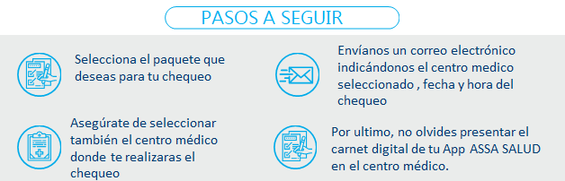
Notes:
Ambos chequeos se deben de pre-autorizar antes de su uso.
Chequeo oftalmológico, se puede realizar 30 días después del ingreso, se hace cada año. Todo el grupo.
Chequeo General, se puede hacer un año después del ingreso, se hace cada año.
Compra de lentes, $100

Slide 20


Assa Medic Móvil
Consulta
Médica Telefónica
Orientación médica (sin costo) para aclarar
dudas, tratamientos o medicamentos, las 24
horas del día los 365 días al año
Consulta médica
a domicilio con
Co-Pago
Por un co-pago de ₡5,000 cada asegurado
podrá coordinar visita para consulta médica
general (no urgencias) a domicilio
Urgencias con
Co-Pago
Por un co-pago de ₡5,000 cada asegurado
recibirá cobertura 24/7 de servicio de
ambulancia ante cualquier accidente o crisis
médica (urgencias específicas)
Para hacer uso de este beneficio se debe de llamar al número 2503 2799 opción 1.
Notes:
Agregar leyenda.

Slide 21
TABLA DE BENEFICIOS
XV. Programa de Atención Médico Primaria
Este programa consiste en pago directo al 100% en los servicios médicos ofrecidos (consultas, emergencias, laboratorios, medicamentos, US, rayos X en los siguientes centros médicos: Hospital Clínica Católica en Guadalupe Centro Médico La Asunción en Curridabat Blue Medical en Escazú Centro Médico GEM en Alajuela Centro Medico Universal de Cartago Clínica LHS en Belén Hospital Metropolitano (todas las sedes en el territorio nacional) Centro Médico San Joaquín No se requerirá realizar la aprobación antes la compañía de seguros, solo debes de agendar tu cita en el centro médico de tu elección. Horario de atención: 7 am a 7 pm de lunes a viernes, y sábado de 8 am a 12 md.
Notes:
Ambos chequeos se deben de pre-autorizar antes de su uso.
Chequeo oftalmológico, se puede realizar 30 días después del ingreso, se hace cada año. Todo el grupo.
Chequeo General, se puede hacer un año después del ingreso, se hace cada año.
Compra de lentes, $100

Slide 22

Beneficio
WELLNESS Especial
Charlas Wellness | Se realizarán 3 charlas al año sobre temas relevantes para ayudar a mejorar hábitos y estilo de vida de los asegurados.

Slide 23
Algunas Exclusiones del Seguro
1. Algún tratamiento o servicio que no esté especificado dentro de los beneficios del Plan.
2. Padecimientos preexistentes no declarados en la solicitud de seguros.
3. Cualquier servicio o suministro que no sea, a juicio de la Compañía, médicamente necesario para el diagnóstico y/o tratamiento de cualquier enfermedad o lesión accidental.
4. Cualquier lesión o enfermedades que se produzcan mientras el Asegurado afectado esté en servicio como miembro de cualquier fuerza de policía, policía militar, guardia nacional, fuerzas armadas, cuerpos militares o paramilitares de cualquier país, organismo internacional o grupos políticos o ideológicos en cualquier región del mundo.

Slide 24
Algunas Exclusiones del Seguro
6. Gastos por tratamientos para la infertilidad o relacionados a la concepción por medios artificiales; embarazos logrados por inseminación artificial, incluyendo implantación de embriones In Vitro y transferencias de embrión.
7. Estudios y tratamientos para trastornos del sueño, alopecia genética, senil o nerviosa, síndrome atencional, trastornos del aprendizaje, hiperkinesis o hiperactivismo, obesidad, control de peso, control dietético y reducción gástrica, cirugía bariátrica, consultas de nutricionista para control de peso y cualquier otro procedimiento o tratamiento de obesidad, o cualquier otro trastorno alimenticio.
8. Entre otros.

Slide 25
USO DE LA
PÓLIZA
Notes:
Agregar leyenda.

Slide 26
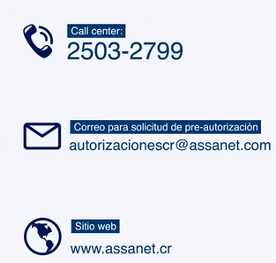
  Contactos
Ambulatorio – Pago directo * red proveedores

Slide 27
Pago Directo
Ambulatorio – Pago directo * red proveedores
Opción Pago Directo:
Cuando se utilizan los servicios dentro de la red de proveedores.
El procedimiento es:
Buscar el médico en la lista de red de proveedores en el App ASSA Salud.
Presentarse a la cita con el médico seleccionado y mostrar el carnet digital.
Al salir de la atención medica cancelar la participación correspondiente.
Si el médico tratante envía procedimientos mayores a los $300 se deben de
pre-autorizar.

Slide 28

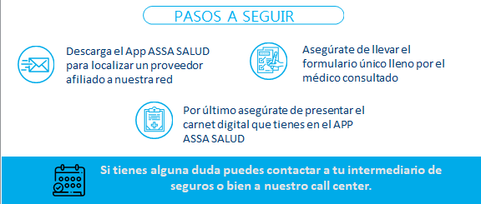
Ambulatorio – Pago directo * red proveedores

Slide 29
Reembolso
  Opción Pago por Reembolso:
  Se efectúa presentado a la Cía de Seguros todos los documentos requeridos para el tramite de reembolso:
Solicitud de beneficios cumplimentada por el médico y el asegurado.
Facturas originales timbradas.
Referencias de exámenes especiales (TAC, ultrasonidos, rayos X, laboratorios, etc.)
Resultados de exámenes especiales.
Recetas médicas .
Nota importante: los medicamentos no se pueden realizar por medio de pago directo, estos son solo por medio de reembolso.

Slide 30
Formulario
FORMULARIO ÚNICO DE RECLAMOS - PREAUTORIZACIONES
Datos indispensable por parte del Asegurado:
    Nombre del asegurado y paciente
    Número de póliza colectiva
    Firma del asegurado, cédula y número de teléfono
Adicional:
Tener en cuenta que deben adjuntarse facturas originales así como desgloses de las mismas y sus respectivas recetas médicas.
En caso de utilizar servicios de laboratorio, Rayos X y cualquier otro examen de diagnóstico deben adjuntar las referencias médicas de los mismos.
Periodo de ajuste y liquidación: 10 días hábiles

Slide 31
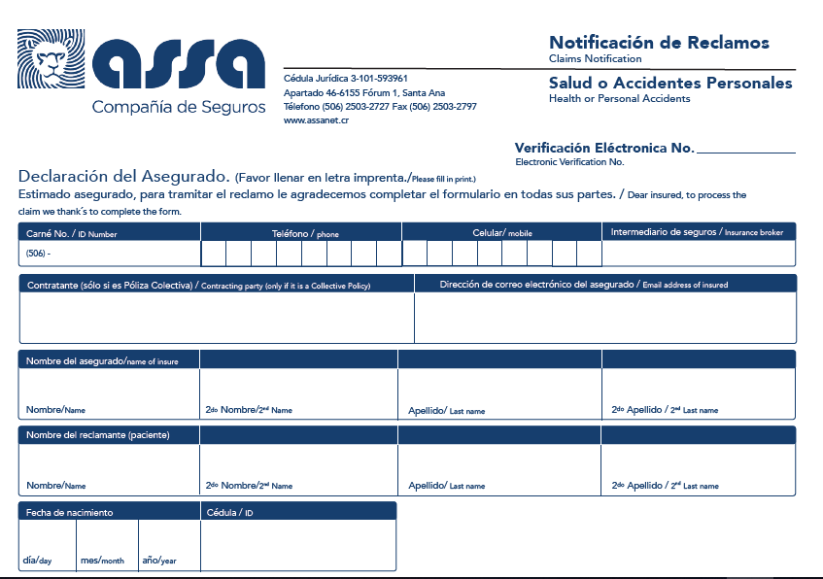

Lo completa
el asegurado

Slide 32
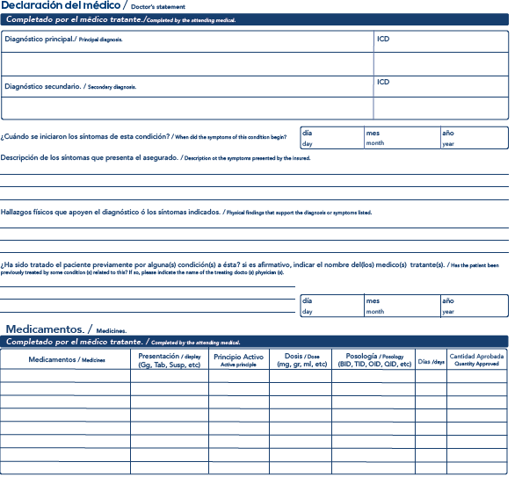
Lo completa
el médico tratante

Slide 33
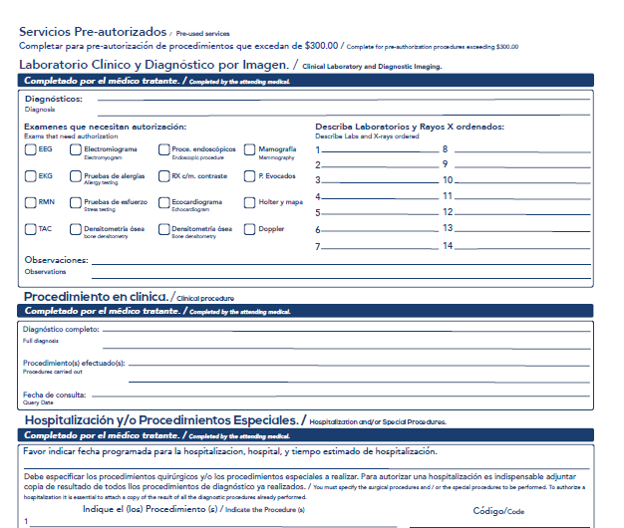
Lo completa
el médico tratante

Slide 34
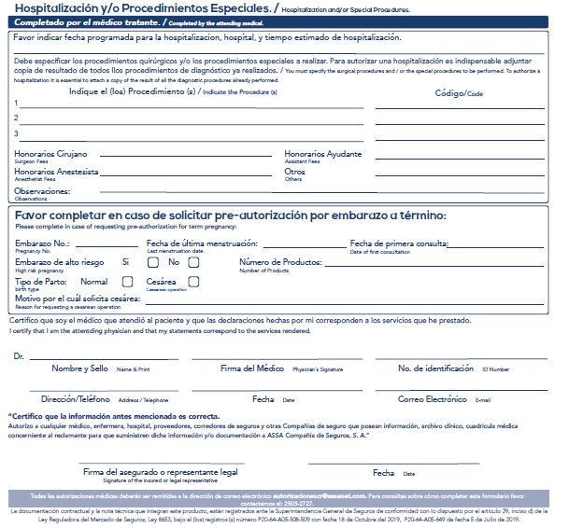
Lo completa
el médico tratante

Slide 35


Póliza
Colectiva
vida

Slide 36
Cobertura
básica
COBERTURA BÁSICA | MONTOS DE COBERTURA
Muerte por cualquier causa | 24 Veces Salario
Adelanto de gastos funerarios | $2,000 o su equivalente en colones
Adelanto por enfermedad terminal | (35%) del monto asegurado

Slide 37


CoberturaS
adicionales
Incapacidad
total y permanente
Esta puede ser originada a causa de enfermedad o accidente después de la fecha de inclusión del asegurado en la póliza. La compañía indemnizará la suma contratada en una sola cuota al asegurado.
Muerte accidental
y desmembramiento

Slide 38
PÓLIZA COLECTIVA

